Slide 1
『災害・避難カード』を活用した
水害への備えを考える授業の実施方法（案）
資料１

Slide 2
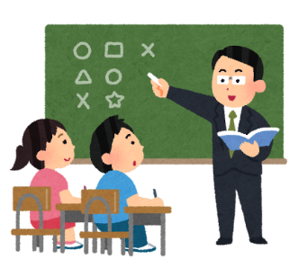

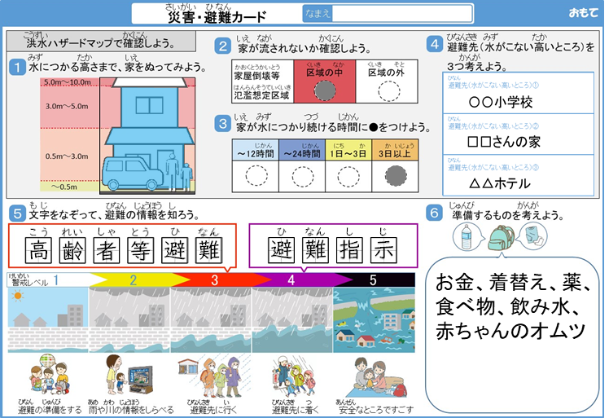
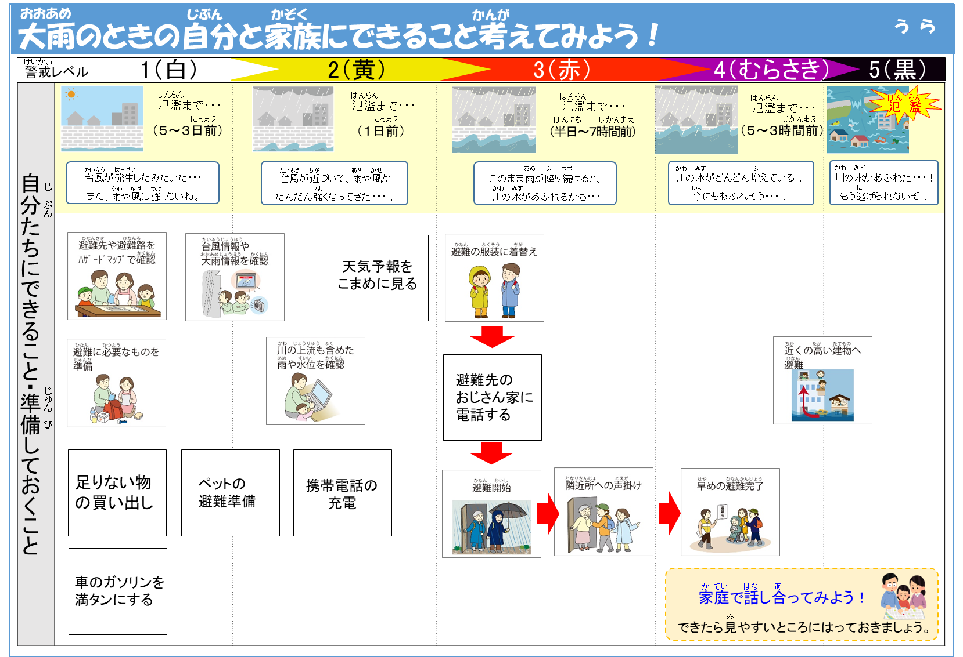
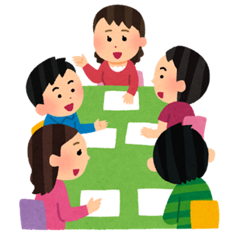
授業全体の進め方
【授業①】知る・考える
①揖斐川・長良川と小学校の位置関係
②揖斐川・長良川の過去の水害を知る
マイ・タイムラインの必要性を知る
③自宅の水害危険性を知る
④避難先を決める
⑤警戒レベルとそのときの状況、避難情報の意味を知る
⑥自分たちにできることを考える
（グループでマイ・タイムラインを作成する）
⑦自分から避難することで、周りの人の役に立つことを知る
（子どもスイッチ）
【授業②】気づく
⑧友達とマイ・タイムラインを共有・比較し、
一人ひとり避難行動が異なることに気づく
⑨マイ・タイムラインのふりかえり

Slide 3
【授業①】授業の進め方
時間 | 内容 | 経過 | 時刻
５分 | 今日のめあて、ゲストティーチャー紹介 | ５分 | 10：30
１０分 | 揖斐川・長良川の過去の水害 マイ・タイムラインの必要性（映像視聴含む） | １５分 | 10：40
２０分 | 自宅の水害危険性を知る（ハザードマップ） | ３５分 | 11：00
１０分 | 避難先を決める | ４５分 | 11：10
１０分 | 休憩 | ５５分 | 11：20
１０分 | 警戒レベルとそのときの状況、避難情報の意味を知る | ６５分 | 11：30
１０分 | 水害時の基本的な避難行動を説明 | ７５分 | 11：40
１５分 | グループでマイ・タイムライン作成（持ち物含む） | ９０分 | 11：55
５分 | 子どもスイッチを含めた講評 | ９５分 | 12：00

Slide 4
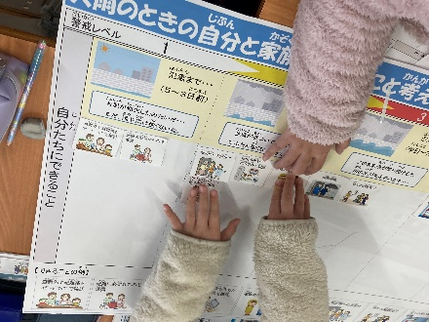
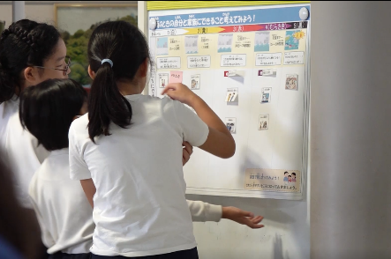
【授業②】授業の進め方
時間 | 内容 | 経過 | 時刻
５分 | 今日のめあて、ゲストティーチャー紹介 | ５分 | 10：50
５分 | 前回学んだこと（ハザードマップ、水がこない高い所、警戒レベル・避難情報、マイ・タイムライン）のふりかえり | １０分 | 10：55
１５分 | 児童同士で意見交換（家族と考えたマイ・タイムラインで特に重要だと思う行動とタイミング、その理由、その他重要なこと） | ２５分 | 11：10
５分 | 友達の意見をもとに、自分のマイ・タイムラインを見直す | ３０分 | 11：20
５分 | マイ・タイムラインの発表 | ３５分 | 11：2０
１０分 | 講評 動物アンケートの紹介 | ４５分 | 11：30
【実施イメージ】
児童同士で、
重要だと思う避難行動について
なぜ・いつするのか聞く
友達の意見をもとに
自分のマイ・タイムラインを
見直す

Slide 5
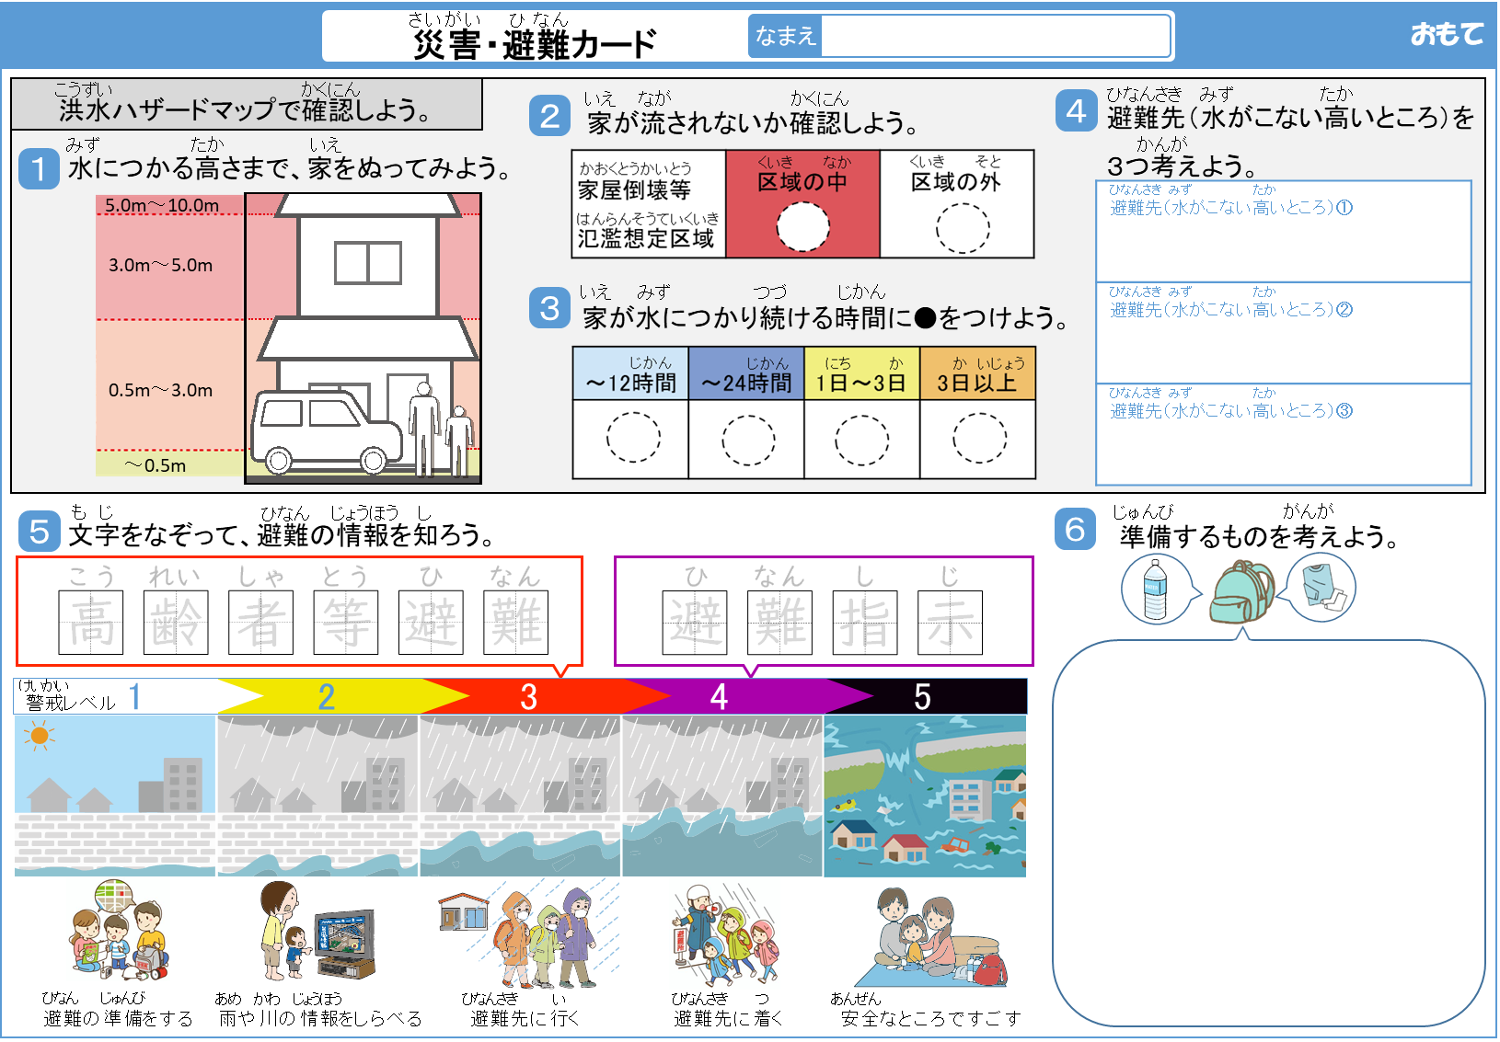
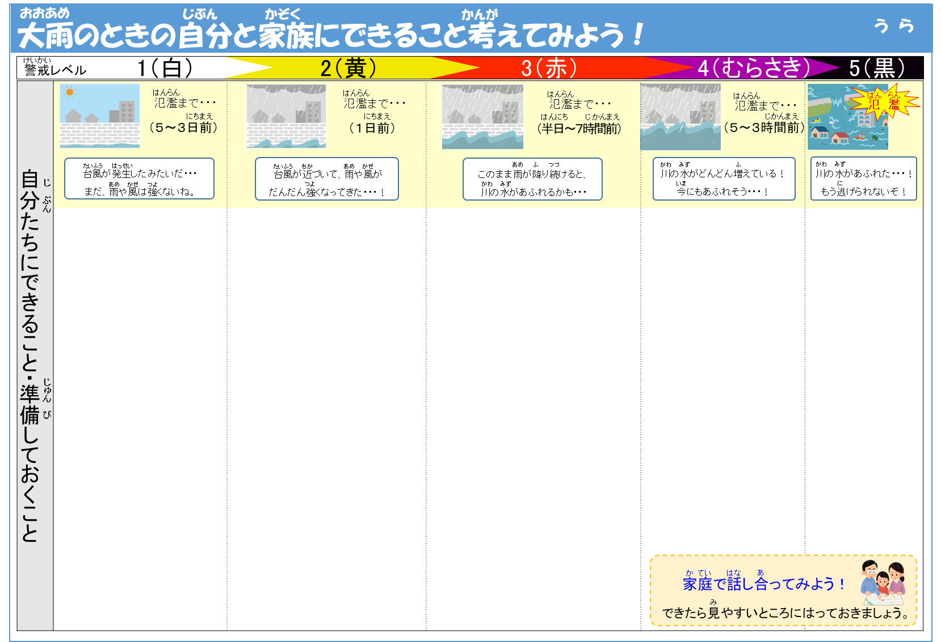
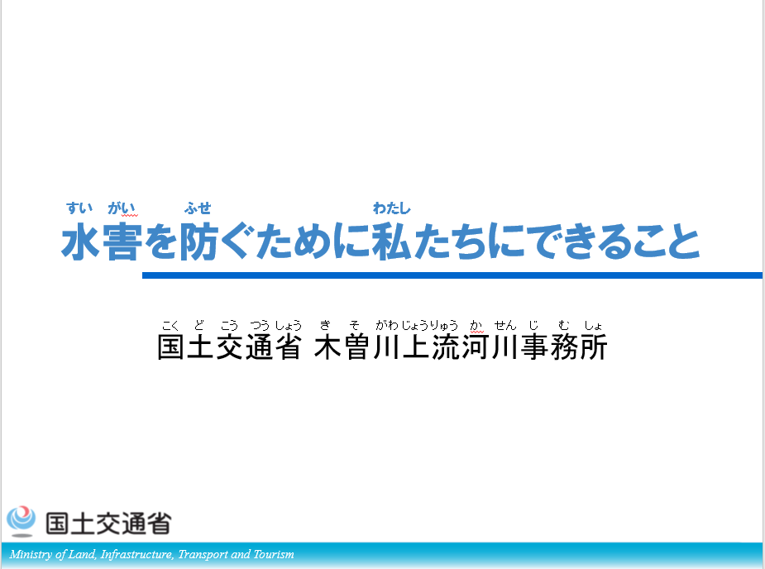
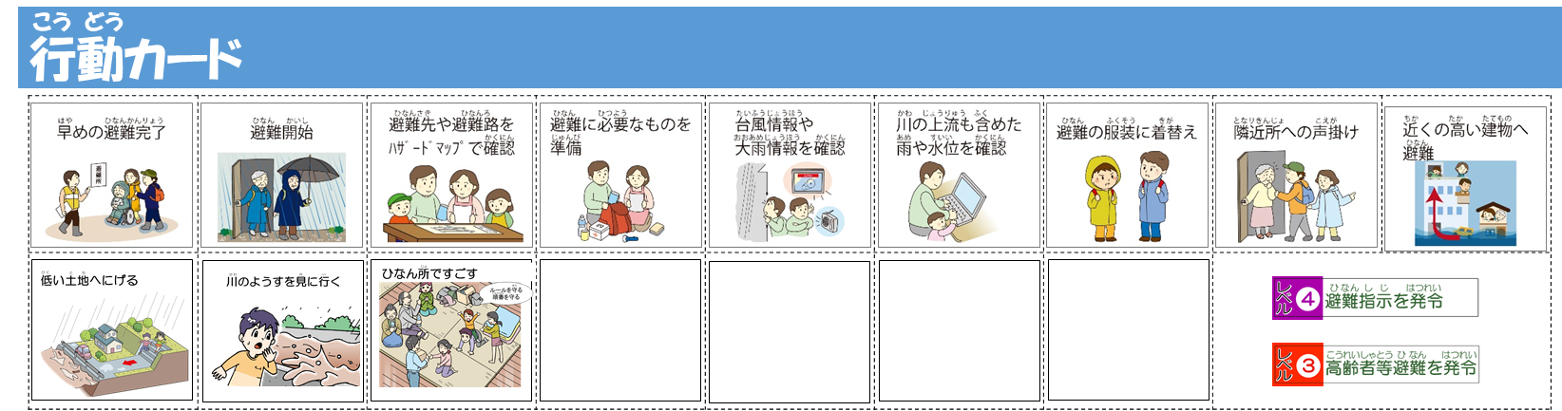
準備物
授業①
災害・避難カード（おもて・うら：A３）
【児童への配布】
授業資料①
行動カード（シール）
【グループワーク用】：
災害・避難カード（うら：A1）
授業②
授業資料②

